Slide 1
Удосконалюємо текст
VІ тиждень
Урок № 2

Slide 2
ПРИГОТУЙ ВЧИСЬ
Робочий зошит
Ручку, олівець
Уважно читати
Доповнювати речення
Редагувати текст
Охайно писати

Slide 3
Крок 1. Приготуйся писати у зошиті
Запиши число.
Пропиши каліграфічно рядок літер Хх
Пропиши слова, поясни їх значення:
Ховрах хихотіти схованка

Slide 4
Крок 2. Прочитай текст
Був кінець літа. Маленький ховрах готувався до зими. У землі ховрах влаштував комору. Ховрах весь день носив до схованки зерно. Великий запас харчів зробив ховрах на зиму.
Це текст – опис чи текст – розповідь?
Яке слово повторюється в кожному реченні? Чи додає це краси і зрозумілості тексту?

Slide 5
Крок 3. Відредагуй текст
Був кінець літа. Маленький ховрах готувався до зими. У землі ховрах влаштував комору. Ховрах весь день носив до схованки зерно. Великий запас харчів зробив ховрах на зиму.
Заміни підкреслені слова словами з довідки. Запиши текст.
Довідка: він, трудівничок.

Slide 6

Стоп урок!
Попий води.
Зроби розминку.

Slide 7
Крок 4. Перевір написане.
Записаний текст має абзац.
Речення починаються з великої літери.
В кінці речень стоять розділові знаки.
Почерк охайний і зрозумілий.

Slide 8
Крок 5. Робота над реченням
В другому реченні підкресли головні слова ( ).
Прикметник підкресли хвилястою лінією.
За допомогою стрілочок і питань встанови зв’язок між словами.

Slide 9
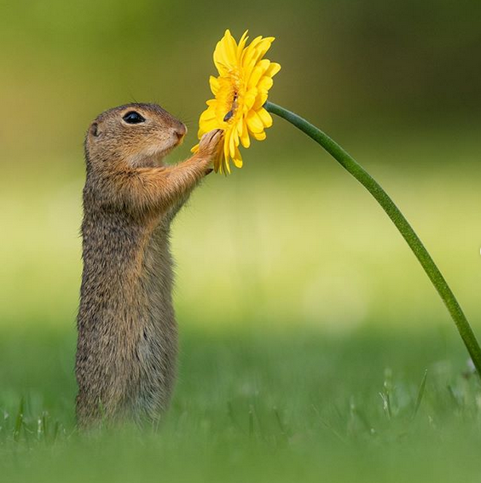
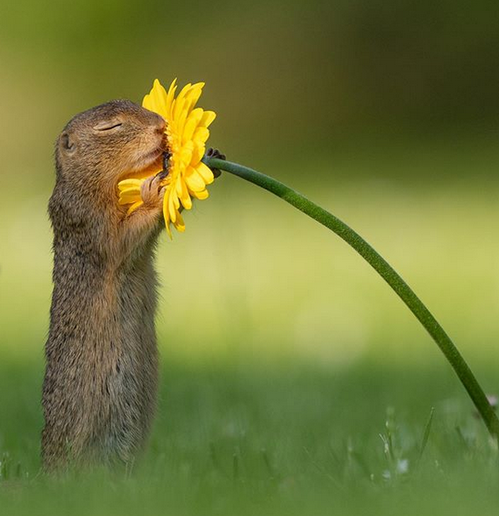
Ось він – ховрах. Не тільки трудівничок, а й шанувальник квітів!

Slide 10
Урок закінчено!
Дякую за роботу!

